Slide 1
Faire Des Achats

Slide 2
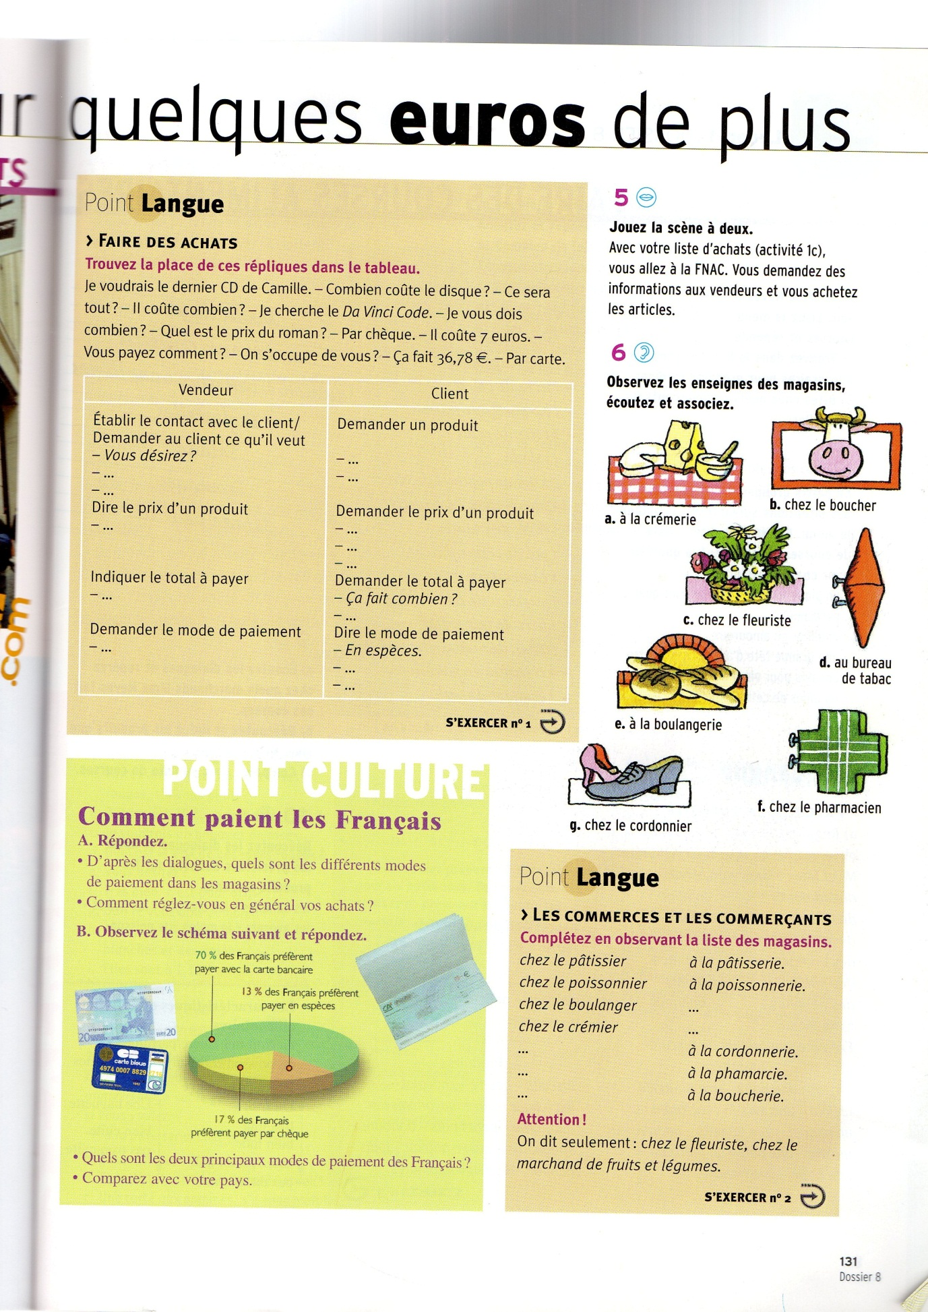

Slide 4
Demander Un Produit (Client)
Je voudrais le dernier CD de Camille
Je cherche la dernière robe de Victoria B
Vous avez des parapluies?
Je désirais……..
J’aimerais……..
Est-ce que vous avez le roman Da Vinci Code?

Slide 5
Demander le Prix d’ un Produit (Client)
Combien coûte le disque?
Il coûte combien?
Ça coûte combien?
ça coûtera?
Quel est le prix du roman?
En total……..

Slide 6
Demander le Total à Payer (Client)
Ça fait combien?
Je vous dois combien?

Slide 7
Dire le Mode de Paiement
Je vous paie en espèces
Je vous paie par chèque
Je vous paie avec la(ma) carte bancaire
Je voudrais payer ………
Je préfèrais payer ………

Slide 8
Établir le contact (le vendeur/la vendeuse)
Vous désirez?
On s’occupe de vous?
Qu’est que vous voulez?

Slide 9
Dire le Prix d’un Produit (le vendeur/la vendeuse)
Il Coûte

Slide 10
Indiquer le Total à Payer (le vendeur/la vendeuse)
Ça sera tout?
Ça Fait €36.78

Slide 11
Demander le mode de Paiement (le vendeur/la vendeuse)
Vous payez comment?
Comment vous payez?
Comment réglez-vous?
Vous réglez comment?

